Slide 1
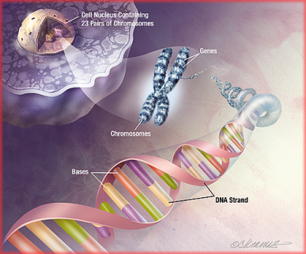
Дигибридное скрещивание. Закон независимого наследования признаков
Выполнила:
Скоробогатова О.А.
Учитель биологии-химии

Slide 2
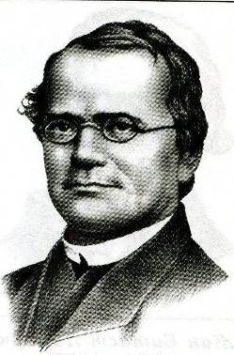
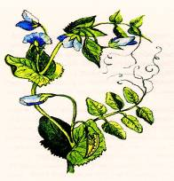
Цель нашего урока: Изучить теоретические основы третьего закона Г.Менделя, научиться применять полученные знания для решения генетических задач

Slide 3
Вспомним определения:
Аллель- формы одного и того же гена, определяющие различное проявление одного признака. (АА; аа;)
Гомозиготный организм- организм, генотип которого содержит одинаковые аллели одного гена.(АА; аа)
Гетерозиготный организм- организм, генотип которого содержит разные аллели одного гена.(Аа)
Фенотип- совокупность всех внешних и внутренних признаков организма.(цвет, форма)

Slide 4
Доминантный ген- ген, полностью подавляющий проявление другого гена. (большими буквами А,В,С,)
Рецессивный ген- ген, подавляемый действием другого гена.(малыми буквами а,b,c)
Генотип- совокупность всех генов организма.
Моногибридное скрещивание- скрещивание по одной паре признаков.
!Дигибридное скрещивание- скрещивание по двум парам признаков.

Slide 5
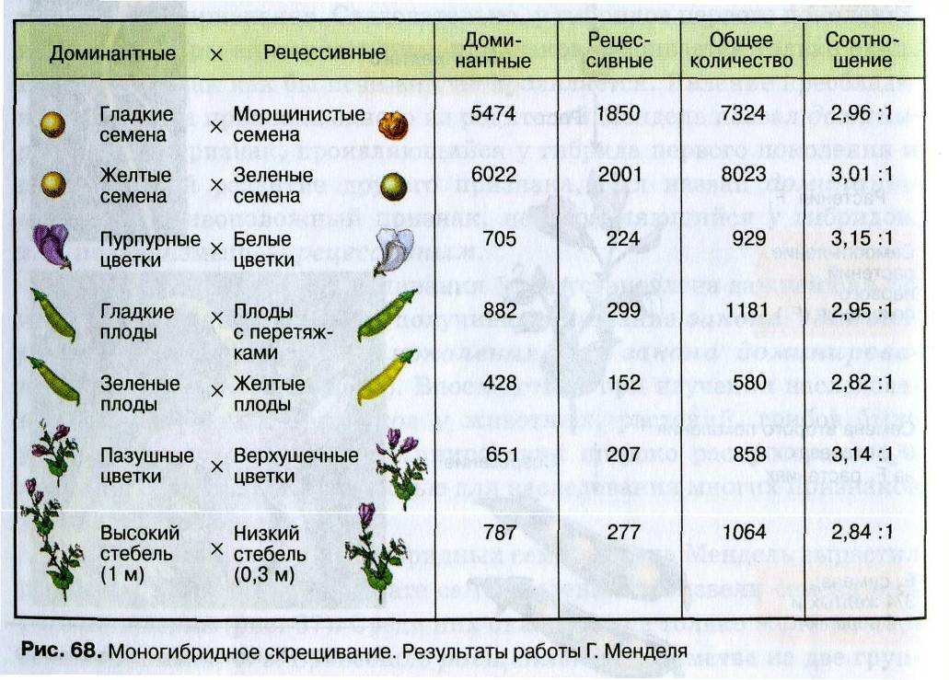

Slide 6
P
Растения гороха с зелеными
морщинистыми семенами
цвет
Растения гороха с желтыми
гладкими семенами
ФОРМА
F1
I закон Менделя : Единообразие гибридов первого поколения

Slide 7
III закон Менделя
Закон независимого наследования
При дигибридном скрещивании у гибридов каждая пара признаков наследуется независимо от других пар признаков и дает с ними разные сочетания.
При этом наблюдается расщепление по фенотипу: 9:3:3:1

Slide 8
Скрещивание по двум парам признаков
Для скрещивания были взяты:
Растение с жёлтыми гладкими семенами.
Растение с зелёными морщинистыми семенами.

Slide 9
Генотипы родителей:
Генотип первого родителя: AABB - оба признака доминантные.
Генотип второго родителя: aabb - оба признака рецессивные.

Slide 10
Результат скрещивания:
AABB (ж.г) aabb (з. м)
Гаметы (G)
AB ab
Гибриды: F 1 AaBb (жёлт. глад.)
Семена гибридов первого поколения оказались все желтые гладкие.

Slide 11
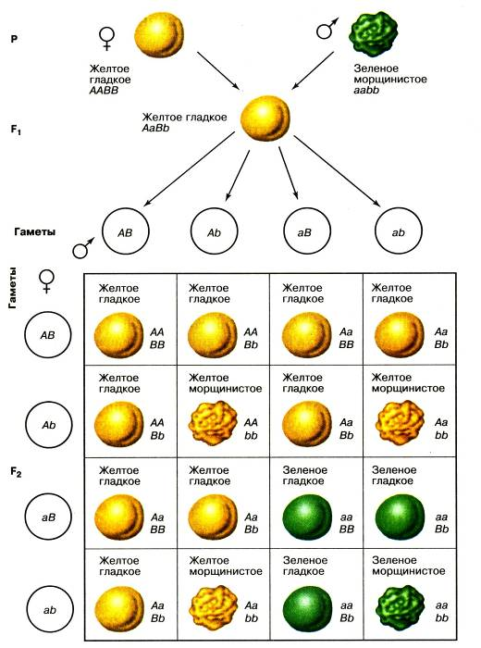

Slide 12
Результаты опытов Менделя
В первом поколении 100% горошин по фенотипу – желтые, по генотипу- дигетерозиготные
Во втором поколении:
по фенотипу: 9 ж.г: 3ж.м:3 з.г:1з.м
по генотипу: 9 генотипов: 1 ААВВ- гомозиготные ; 2ААВв- гетерозиготные; 2 АаВВ - гетерозиготные; 4 АаВв-дигетерозиготные; 1ААвв-гомозиготные; 2 Аавв-гетерозиготные ; 1 ааВВ - гетерозиготные; 2 ааВв- гетерозиготные; 1 аавв- гомозиготные

Slide 13
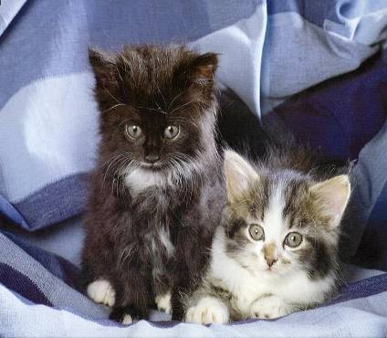
У кошек черный цвет доминирует над белым, а короткая шерсть над длинной. Какую долю составляют черные коротшерстные котики, в потомстве особей дигетерозиготных по обоим признакам?
Задача

Slide 14
А-черные а-белые В-коротшерстные в-длинношерстные ж-АаВв м-АаВв F1-?
 | АВ | Ав | аВ | ав
АВ | ААВВ Ч.К. | ААВв Ч.К. | АаВВ Ч.К. | АаВв Ч.К.
Ав | ААВв Ч.К. | ААвв Ч.Д. | АаВв Ч.К. | Аавв Ч.Д.
аВ | АаВВ Ч.К. | АаВв Ч.К. | ааВВ Б.К. | ааВв Б.К.
ав | АаВв Ч.К. | Аавв Ч.Д. | ааВв Б.К. | Аавв Б.Д.
Решение: Р ♀ АаВв х ♂ АаВв
G АВ Ав аВ ав
F1
Ответ: по фенотипу: 9 черные, короткошерстные(56%)
3 черные, длинношерстные
3 белые, короткошерстные
1 белый, длинношерстный

Slide 15
Выберите из списка:
Гомозиготные организмы: …, …, …
Гетерозиготные особи: …, …
Фенотипы: …, …, …, …, …
Генотипы: …, …, …, …, …
СПИСОК:
1.Аа 2. аа 3.АА
4. Белые цветы 5. bb 6. Bb
7. Красные цветы 8. Морщинистые семена
9. Длинный стебель 10. Зеленые семена

Slide 16
Вопросы для самопроверки. Дайте ответ одним предложением.
1. Что изучает генетика? Год рождения генетики.
2. Как называется совокупность наследственных признаков, полученных от родителей?
3. Как называется совокупность внешних и внутренних признаков организма?
4. Основной метод, применяемый для изучения закономерностей наследования признаков.
5. Каковы генотипы чистых линий гороха с желтыми и зелеными семенами?
6. Каким будет потомство от скрещивания сортов гороха с желтыми (АА) и зелеными (аа) семенами?
7. Как называются особи, в потомстве у которых обнаруживается расщепление признаков?
8. Какой признак Мендель называет доминантным, рецессивным?
9. Почему основателем генетики считают Г.Менделя?
10. Назовите заслуги Г.Менделя

Slide 17
Домашнее задание:
П 3.6, 3.7
Учить тетради
Подготовится к терминологическому диктанту
Задачи на доске

